Slide 1

CHÀO MỪNG CÁC EM ĐẾN VỚI TIẾT HỌC

Slide 2
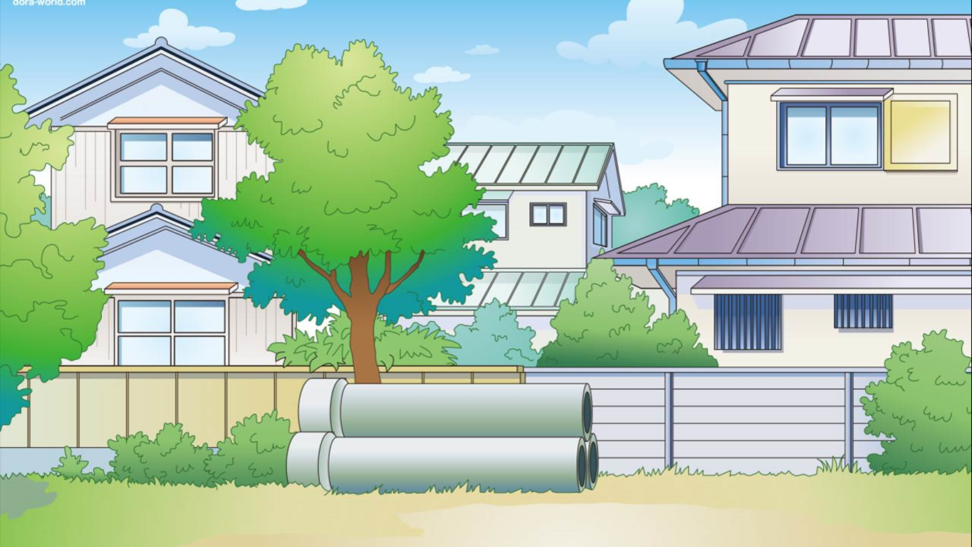



MẢNH GHÉP

Slide 3









Slide 4




9 + 5 =
13
15
16
14

Slide 5

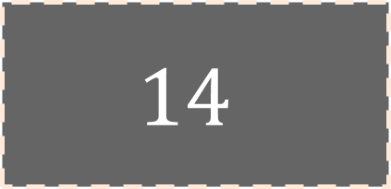
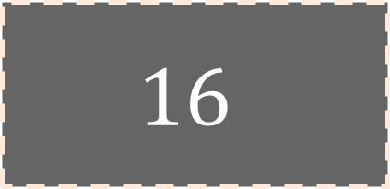
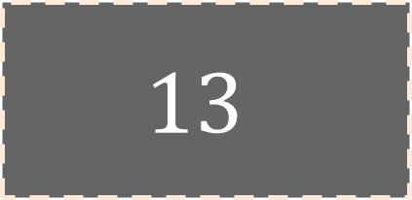
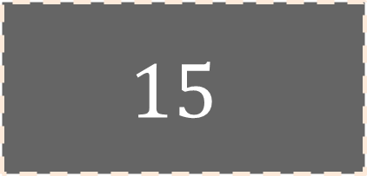
8 + 6 =
$$14$$
$$16$$
$$15$$
$$13$$

Slide 6

Điền dấu >; < ; = vào ô trống:
9 + 6 7 + 8
>
=
<

Slide 7

4 + 9
13
15
16
14

Slide 8

Điền dấu >; < ; = vào ô trống:
8 + 9 19
>
=
<

Slide 9

Điền dấu >; < ; = vào ô trống:
5 + 6 15
>
=
<

Slide 10

BẢNG CỘNG (CÓ NHỚ)
TRONG PHẠM VI 20

Slide 11
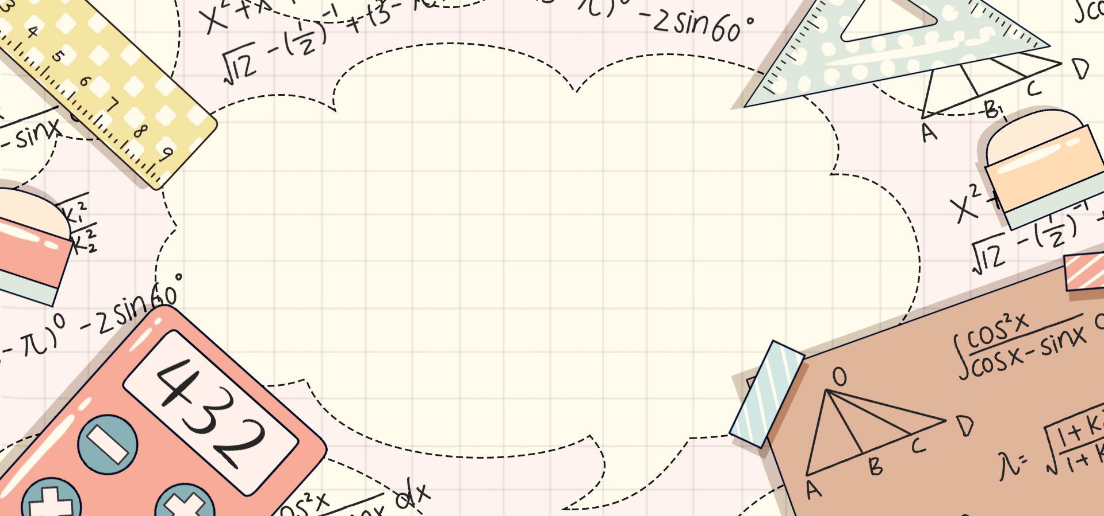
Tiết 2

Slide 12


2
Xem Bảng cộng, nêu các phép tính còn thiếu:
11
12
9 + 2
4 + 7
8 + 4
6 + 6
3 + 8
6 + 5
3 + 9
?
4 + 8
7 + 4
8 + 3
?
7 + 5
9 + 3
?
2 + 9
?
5 + 6
?
5 + 7

Slide 13

13
14
9 + 4
?
8 + 5
9 + 5
?
8 + 6
?
7 + 6
6 + 7
?
6 + 8
7 + 7
?
?
5 + 8
?
4 + 9
?
5 + 9

Slide 14

15
16
7 + 8
?
?
9 + 6
9 + 7
?
8 + 8
?
6 + 9
?
?
8 + 7
7 + 9

Slide 15
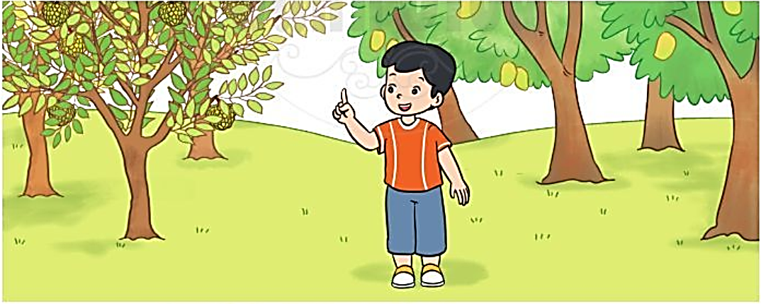
3
Vườn nhà Tùng có 7 cây na và 9 cây xoài. Hỏi vườn nhà Tùng có tất cả bao nhiêu cây na và cây xoài?
Phép tính: =
Trả lời: Vườn nhà Tùng có tất cả cây na và cây xoài.
?
9
7
?
+
?
?
16
?
6

Slide 16

Dặn dò

Slide 17

THANK YOU
Tạm biệt và hẹn gặp lại

